Slide 1
110/07/01 線上補課[三重光興] 閩南語
陳富貴老師

Slide 2
第2冊第5課 我的身軀(五) 補充唸謠教學(秀才騎馬弄弄來)

Slide 3
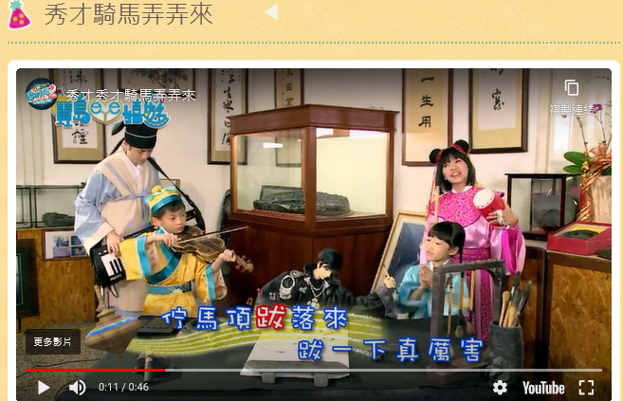
有趣動畫 秀才騎馬弄弄來 https://www.youtube.com/watch?v=6RaEtXTpE9I

Slide 4
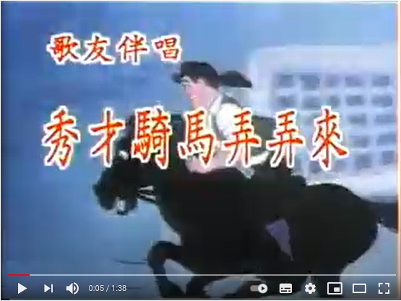
歌曲 伴唱 卡拉OK MV VCD KTV 影片 https://www.youtube.com/watch?v=t78r3E278dM

Slide 5
第2冊第5課 我的身軀(五) 補充唸謠教學(秀才騎馬弄弄來)
資料來源
8 秀才騎馬弄弄來(圖)
https://www.youtube.com/watch?v=kVTJNB2Up-0

Slide 6
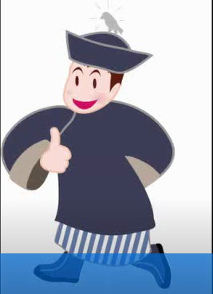
秀才騎馬弄弄來(自範)
秀才秀才騎馬弄弄來
佇馬頂跋/(摔)落來，摔一下真厲害
喙齒疼，糊下頷。
目睭疼，糊目眉。
腹肚疼 糊肚臍。
嘿!真厲害
Notes:
科舉時代科目的名稱。始於漢，後因避光武帝劉秀的諱改稱為「茂才」，唐與明經、進士等並設為科舉考試的科目，宋則凡參加科舉考試的人皆稱秀才，明清時則專稱入縣學的生員。聽說他的曾祖父是清朝的秀才。http://library.taiwanschoolnet.org/gsh2006/gsh4657/d-3m.htm

Slide 7
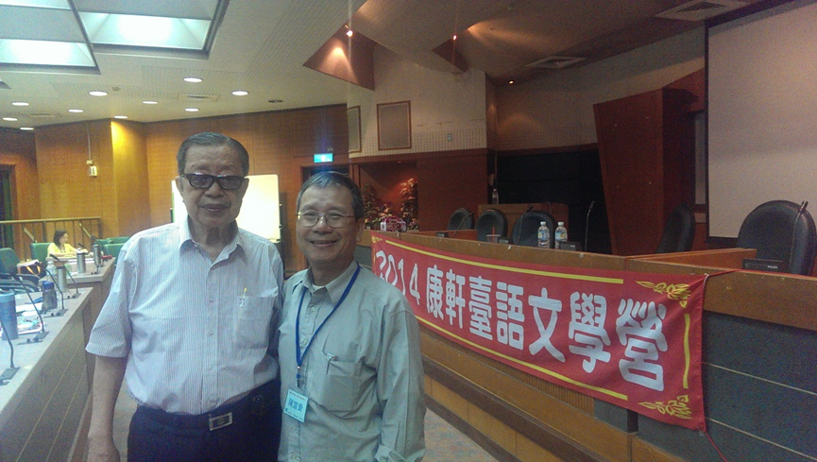
歌謠由來---簡上仁
「秀才騎馬弄弄來」是施福珍在廿年前受教於許常惠先生時,所寫的課業作品之一。當時,許常專對「秀」曲的筆法郎已讚不絕口,經許老師畫龍點睛,加以潤飾後,更成為一闋完美無缺的童歌了:難怪「秀才騎馬弄弄來」的生命力:能歷久不衰,一直被鄉土音樂愛好者所喜歡，所懷念。
2014康軒臺語文學營陳富貴老師與高齡80多歳的施福珍國寶級老師(台語兒歌之父)合影

Slide 8
國語解析說明
「秀才騎馬弄弄來」的歌詞:
取材於傳統民間唸謠:是一首以描寫人物為題材的趣味童歌。
整首歌的精華,就在「嘴齒痛，糊下頦，目睭痛，糊目眉。腹肚痛，糊肚臍」幾句。
就事論事.用藥敷貼在下巴、眉頭及肚臍等處,對於牙痛、眼疾及腹痛的治療,並無實質意義。然而,這首童謠,就是建立在「隔靴可以搔癢」的假設下，化不可能為可能，所產生的諧趣。

Slide 9
秀才騎馬弄弄來(領唸)
秀才秀才騎馬弄弄來
佇馬頂跋/(摔)落來，摔一下真厲害
喙齒疼，糊下頷。
目睭疼，糊目眉。
腹肚疼 糊肚臍。
嘿!真厲害

Slide 10
秀才騎馬弄弄來(試唸)
秀才秀才騎馬弄弄來

Slide 11
秀才騎馬弄弄來(試唸)
秀才秀才騎馬弄弄來
佇馬頂跋/(摔)落來，摔一下真厲害

Slide 12
秀才騎馬弄弄來(試唸)
秀才秀才騎馬弄弄來
佇馬頂跋/(摔)落來，摔一下真厲害
喙齒疼，糊下頷。

Slide 13
秀才騎馬弄弄來(試唸)
秀才秀才騎馬弄弄來
佇馬頂跋/(摔)落來，摔一下真厲害
喙齒疼，糊下頷。
目睭疼，糊目眉。

Slide 14
秀才騎馬弄弄來(試唸)
秀才秀才騎馬弄弄來
佇馬頂跋/(摔)落來，摔一下真厲害
喙齒疼，糊下頷。
目睭疼，糊目眉。
腹肚疼 糊肚臍。

Slide 15
秀才騎馬弄弄來(試唸)
秀才秀才騎馬弄弄來
佇馬頂跋/(摔)落來，摔一下真厲害
喙齒疼，糊下頷。
目睭疼，糊目眉。
腹肚疼 糊肚臍。
嘿!真厲害

Slide 16
秀才騎馬弄弄來(試唸)
秀才秀才騎馬弄弄來
佇馬頂跋/(摔)落來，摔一下真厲害
喙齒疼，糊下頷。
目睭疼，糊目眉。
腹肚疼 糊肚臍。
嘿!真厲害

Slide 17
秀才騎馬弄弄來(領唸)
秀才秀才騎馬弄弄來
佇馬頂跋/(摔)落來，摔一下真厲害
喙齒疼，糊下頷。
目睭疼，糊目眉。
腹肚疼 糊肚臍。
嘿!真厲害

Slide 18
有趣動畫 秀才騎馬弄弄來 https://www.youtube.com/watch?v=6RaEtXTpE9I

Slide 19
(律動)20100311-跳舞班秀才騎馬弄弄來.wmv (請點播) https://www.youtube.com/watch?v=LCOJDPPFhmQ

Slide 20
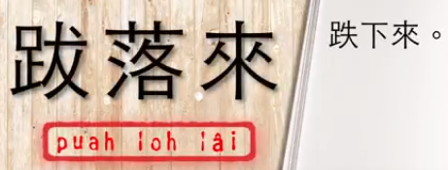
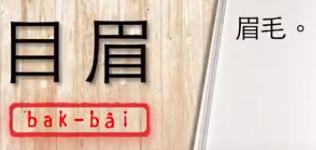
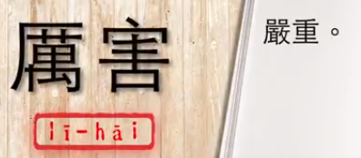
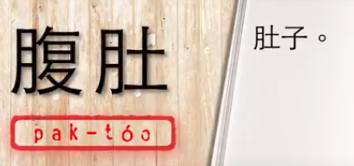
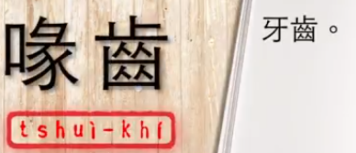
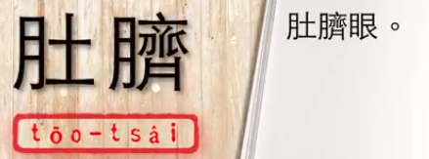
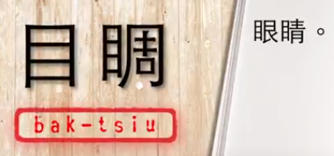
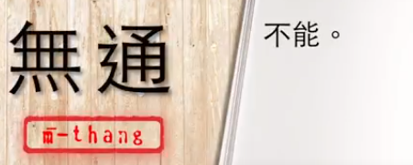
語詞解說

Slide 21
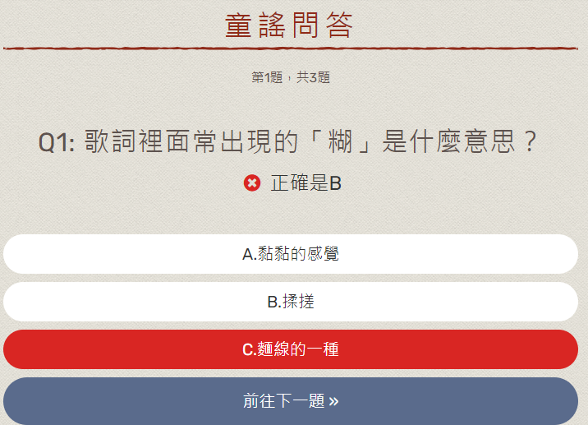
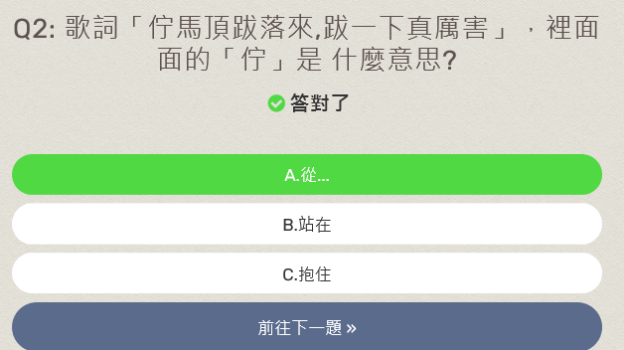
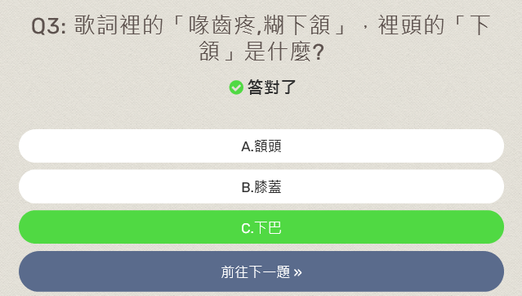

Slide 22
遊戲
猜五官 (108下教師手冊-真平第4課63頁)
兩個人面對面,由一人先開始,指著自己的五宮任何一處,問對方:「這是啥物?」 (這是什麼?)對方必須立刻回答問題。
例如對方指著自己的鼻子,問:「這是啥物?」 (這是什麼?)同伴就必須回答: 「這是鼻仔。」 (這是鼻子。)同時同伴的手必須指著自己鼻子以外的任何其他五官,再問對方:「這是啥物?」 (這是什麼?)依此類推進行遊戲。

Slide 23
感謝收看
再會

